Slide 1
資料３
（１）単独世帯の増加や世帯の多様化に応じた住まい・まちづくり
【目 次】
１．単独世帯の増加、世帯の多様化がどう進み、どのようなニーズがあるか Ｐ 2
２．新たなニーズに対応した住宅・まちづくりとは Ｐ11
３．今後の調査・分析 Ｐ17
４．参考データ Ｐ19

Slide 2
１．単独世帯の増加、世帯の多様化がどう進み、どのようなニーズがあるか

Slide 3
家族類型別普通世帯数
○ 一般世帯総数は、一貫して増加している。
○ 家族類型別に見ると、 「単独世帯」 「夫婦のみ」「片親と子供」が増加している。
平成22年国勢調査に基づく推計値
3,918,441
3,991,935
3,965,848
3,590,593
3,823,279
3,873,325
3,454,840
3,737,406
3,270,397
非親族世帯
3,039,638
単独世帯
2,882,529
2,752,715
2,680,020
その他親族世帯
2,457,589
片親と子供
夫婦と子
夫婦のみ
1970
（S45）
1975
（S50）
1980
（S55）
1985
（S60）
1990
（H2）
1995
（H7）
2000
（H12）
2005
（H17）
2010
（H22）
2015
（H27）
2020
2025
2030
2035
※2020年以降はその他の親族世帯に非親族世帯が含まれている
〔資料〕各年国勢調査、国立社会保障人口問題研究所推計（2014.4)より府作成

Slide 4
家族類型別世帯比率
○ 全体に対して「夫婦と子供」「その他の親族世帯」が占める割合が減少する一方、 「単独世帯」 「夫婦のみ」「片親と子供」が占める割合が増加している。
○ 平成22年以降は「単独世帯」が最も多く、平成27年は全世帯の約38％を占める。
1970（S45）
1975（S50）
1980（S55）
1985（S60）
1990（H2）
1995（H7）
2000（H12）
2005（H17）
2010（H22）
2015（H27）
夫婦のみ
夫婦と子供
片親と子供
単独世帯
その他親族世帯
【参考 平成22年国勢調査に基づく推計値】
非親族世帯
2020
2025
2030
2035
※2020年以降はその他の親族世帯に非親族世帯が含まれている
〔資料〕各年国勢調査、国立社会保障人口問題研究所推計（2014.4)より府作成

Slide 5
単独世帯の状況（年齢別）
○ 単独世帯は2030年まで増加し、その後減少すると推計されている。
○ 特に60歳以上は、平成27年時点で約62万世帯であり、2035年には約82万世帯まで増加すると見込まれる。
平成22年国勢調査に基づく推計値
60歳以上の単独世帯
1995
（H7）
2000
（H12）
2005
（H17）
2010
（H22）
2015
（H27）
2020
2025
2030
2035
〔資料〕各年国勢調査、国立社会保障人口問題研究所推計（2014.4)より府作成

Slide 6
単独世帯の状況（年齢・収入別）
○ 単独世帯の約半数が年収２００万未満である。
○ 特に、25歳未満と60歳以上では、６割以上が200万未満の低所得世帯である。
■単独世帯の年代別収入状況
700～1000万円未満
400～500万円未満
500～600万円未満
100万円未満
100～200万円未満
200～300万円未満
300～
400万円未満
1000万円
以上
100万円未満
100～200万円未満
200～300万円未満
1000万円
以上
300～400万円未満
400～500万円未満
700～1000万円未満
500～600万円未満
〔資料〕「平成25年住宅・土地統計調査」（総務省）より府作成

Slide 7
世帯の変容 ①女性の就業率の上昇
○ 近年、夫婦世帯のうち、共働き世帯の割合が増加し、生活環境も変化してきている。
○ 女性の就業率は近年は上昇を続け、女性の社会参画が進む。
■夫婦共働き世帯の状況
■女性の年齢別就業率（大阪府）
（千）
夫婦世帯※総数
1,979
1,887
25～34歳の
上昇が著しい
共働き
共働き
788.5
（39.8%）
831.4
（44.0%）
2012
（H24）
2017
（H29）
※夫婦世帯
「夫婦のみ世帯」、夫婦と親から成る世帯」、「夫婦と子供から成る世帯」、「夫婦、子供と親から成る世帯」の合計数
〔資料〕「平成29年就業構造基本調査」（総務省）より府作成

Slide 8
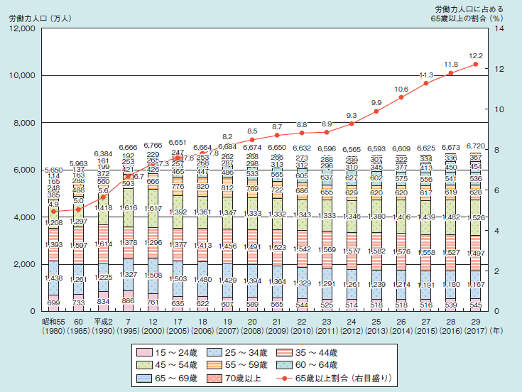
世帯の変容 ②高齢者人口の増加、労働ニーズ
○ 高齢者人口の増加に伴い、労働力人口に占める65歳以上の割合も増加が続き、高齢になっても働くニーズが増えている。
■労働力人口の推移（全国）
〔出典〕「平成30年版高齢社会白書」（内閣府）
「大阪府の将来推計人口について（2018.8）」（府企画室）をもとに作成

Slide 9
世帯の変容 ③在留外国人の増加
○ 大阪の在留外国人は、約23万人であり、直近1年で約1万人、5年で約2.5万人増加
○ 在留資格の内訳をみると、直近5年で、「留学」が約11,000人、「技術・人文知識・国際 業務」が約6,400人、「技能実習生」が約5,500人増加
約1.1
万人
約2.5
万人
約0.64
万人
約0.55
万人
〔資料〕各年在留外国人統計より府作成

Slide 10
世帯モデルの多様化
○ 女性の社会参画、高齢者人口の増加、在留外国人の増加などの社会変化を背景に、「生活単位の個人化」が進み、世帯モデルが多様化している。
○ これに伴い、住まいに必要と考えられる新たなニーズも増えている。
■多様化する世帯モデル
世帯類型 | 単独 | 夫婦のみ | 夫婦と子供 | 一人親と子供 | その他親族 | 非親族
 | ・若年 ・中年 ・高齢者 ・生涯独身 | ・DINKs ・ステップファミリー ・エンプティネスト | ・子育て ・共働き子育て ・高齢核家族 | ・ひとり親 ・高齢者と子 | ・3世代同居 | ・シェア居住
 | 外国人世帯
■住まいに必要と考えられる新たなニーズ
低家賃、介護・子育て・家事サービス、仕事、コミュニティ活動、趣味、海外の生活習慣との共存 など

Slide 11
２．新たなニーズに対応した住宅・まちづくりとは

Slide 12
戦後の標準的な世帯モデルのニーズと住宅供給
○ 戦後の「夫婦と子供」世帯※を主とした標準的な世帯モデルとして、食寝分離の概念を取り入れ、家族団らんや、世帯人数に合わせた個室の確保などの概念を加えた、nLDKによる住宅供給が進められてきた。
※住居及び生計を共にする者の集まり又は独立して住居を維持し、若しくは独立して生計を営む単身者
○ 公営住宅や特定優良賃貸住宅では、標準的な世帯モデルを対象として制度設計され、原則、二人以上の世帯を対象として募集がされている。
○ また、住宅不足に対応するため、住宅金融公庫（現在の住宅金融支援機構）を創設し、個人による持家取得の政策が進められてきた。
戦後の標準的な世帯モデル
住宅供給
夫婦と子供
世帯を主
《ニーズ》
・食寝分離、家族団らん、世帯人数に合わせた個室の確保
・戦後の住宅不足の解消
・「夫婦と子供」世帯の居住を前提としたプラン（nＬＤＫ）
・同居親族要件を課した公営住宅施策
・持家政策の推進

Slide 13
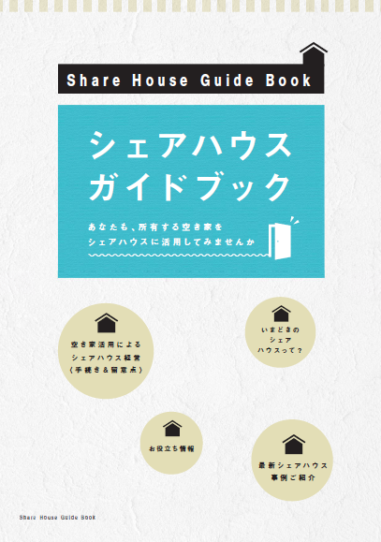
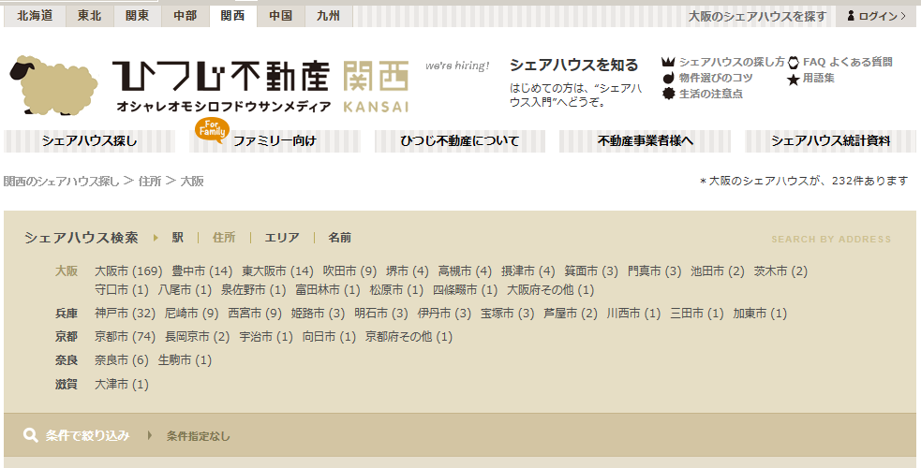
新たなニーズに対応した住まい ①共同居住（シェアハウス）
○ 都市部を中心に、新たな住まい方の一つとして生活の一部を共同化するシェアハウスの供給が進みつつある。
シェアハウス事業者：全国で752社（東京商工リサーチ調べ）
○ 大阪においても、一定数の供給が進められている。
シェアハウス紹介ＨＰ件数：２３２件掲載（11/8時点）
〔出典〕「ひつじ不動産 関西」（HPより）
〔出典〕「シェアハウスガイドブック」（国土交通省）

Slide 14
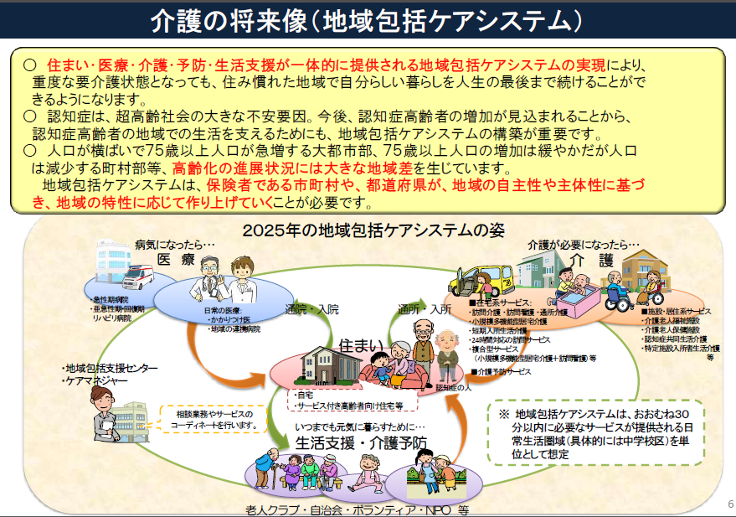
新たなニーズに対応した住まい ②在宅医療・介護の推進
○ 住み慣れた地域で必要な医療・介護サービスを受けつつ、安心して自分らしい生活を実現できる社会をめざし、在宅医療・介護が推進されている。
○ 介護については、平成23年に創設されたサービス付き高齢者住宅の供給が急速に進み、住まいでサービスを受ける暮らし方が進みつつある。
■サービス付き高齢者住宅の登録状況
〔出典〕厚生労働省資料
〔資料〕大阪府調べ

Slide 15
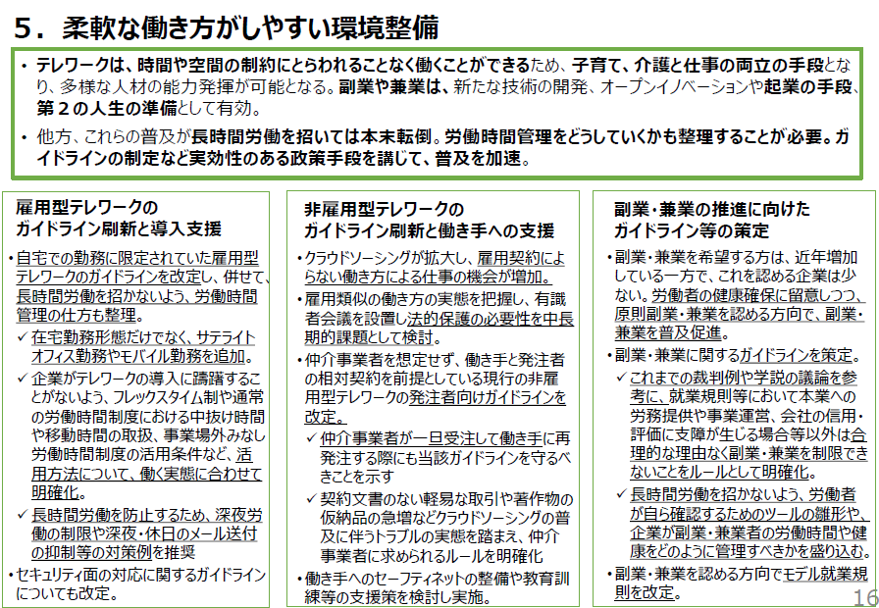
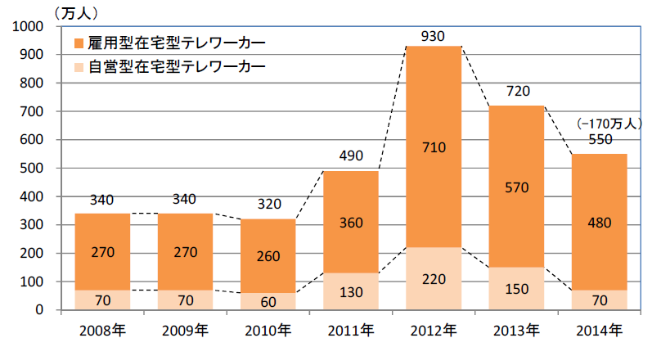
新たなニーズに対応した住まい ③在宅ワークの状況
○ 柔軟な働き方がしやすい環境整備に向け、政府によりテレワークの導入が推進されている。
○ 在宅型テレワーカーの人数は2011年から増加傾向にあり、2014年推計では550万人に達するなど、働きながら暮らす住まい方が進んでいる。
〔出典〕「働き方改革実行計画」（平成29年3月28日）
〔出典〕国土交通省「平成2６年度 テレワーク人口実態調査」（平成27年）

Slide 16
世帯議論の全体イメージ
標準的な世帯を対象とした住まい
戦後の標準的な世帯モデル
住宅供給
夫婦と子供
世帯を主
《ニーズ》
・食寝分離、家族団らん、世帯人数に合わせた個室の確保
・戦後の住宅不足の解消
・「夫婦と子供」世帯の居住を前提としたプラン（nＬＤＫ）
・同居親族要件を課した公営住宅施策
・持家政策の推進
《標準的な世帯モデルの崩壊》
・各年代における単独世帯の増加
・女性の社会進出による「夫婦と子供」世帯の概念の変化
・長寿命化の進展 ・在留外国人の増加 など
新たなニーズに対応した住まい
・生涯独身
・パラサイトシングル
・ＤＩＮＫｓ
・一人親
・ステップファミリー
・熟年離婚、結婚
・外国人世帯 など
世帯の多様化（生活単位の個人化）
住まいのあり方
《ニーズ》
・低家賃
・介護、子育て、家事サービス
・仕事、コミュニティ活動、趣味
・海外の生活習慣との共存 など
・生活の一部を共同化して暮らす住まい方
・在宅でサービスを受けながら暮らす住まい方
・働きながら暮らす住まい方

Slide 17
３．今後の調査・分析

Slide 18
３．今後の調査分析
１）単独世帯の増加・世帯の多様化に関する詳細な実態把握
【需要】ユーザーニーズの把握
・家族類型ごとの世帯の住まいに対するニーズ調査 （ネットアンケート等）
ex)住まいに求める条件（立地、交通アクセス、家賃、間取り 等）
現在の住まいにおける不満
共同居住、サービス、ワークスタイルに関する意向
・外国人世帯の住まいに対するニーズ調査（ネットアンケート等）
【供給】事業者の動向の詳細な把握
・シェアハウス、子育て施設付きマンション、2世帯住宅等の動向
２）地域特性に関する分析
○地域特性に応じた世帯の分布状況の詳細分析
ex)都心部、郊外の既成市街地・郊外住宅地

Slide 19
４．参考データ

Slide 20
家族類型別、世帯収入別世帯数
○ 「単独世帯」では世帯収入が200万円未満の世帯が全体の半数近くを占める。
○ 「夫婦と子供」では500～700万円未満が最も多く、約25％を占める。
（世帯）
〔資料〕「平成25年住宅・土地統計調査」（総務省）より府作成

Slide 21
家族類型別、住宅所有形態別世帯数
○ 単独世帯、非親族世帯では民営借家の居住が最も多く、それ以外の世帯では持ち家の居住が最も多い。
〔資料〕「平成25年住宅・土地統計調査」（総務省）より府作成

Slide 22
借家の家賃別世帯数
○ 「単独世帯」の約30万世帯（全体の3割）が家賃4万円以下となっている。
○ 「夫婦と子供」、「夫婦のみ」は、家賃が6万円～8万円が最も多くなっている。
〔資料〕「平成25年住宅・土地統計調査」（総務省）より府作成

Slide 23
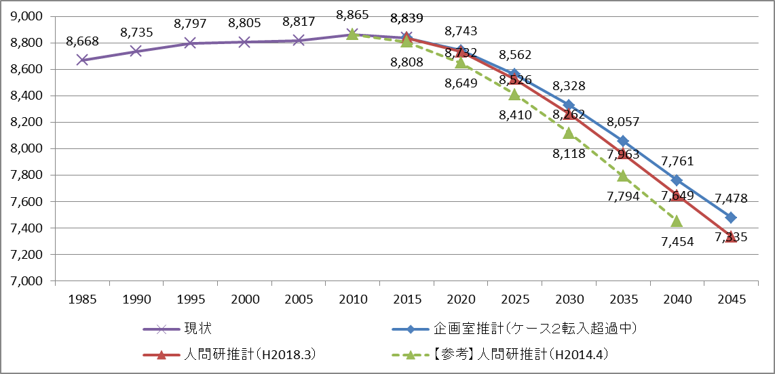
将来人口推計
○ 大阪府の人口は今後減少に転じ、2045年には約748万人（2015年比約136万人（15.4％）減少）と推計。【ケース２ 転入超過中の場合】
（千人）
これまで
これから
（単位：千人）
年
〔出典〕「大阪府の将来推計人口について（2018.8）」

Slide 24
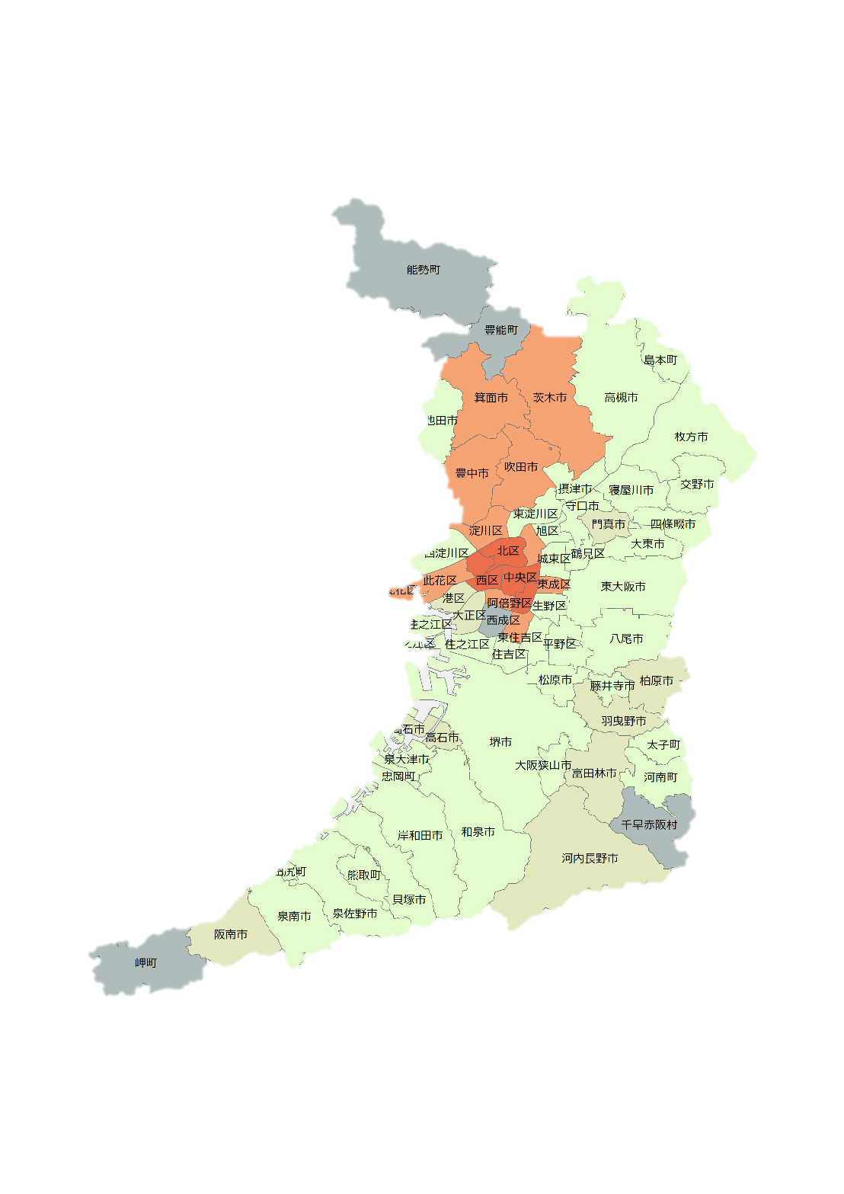
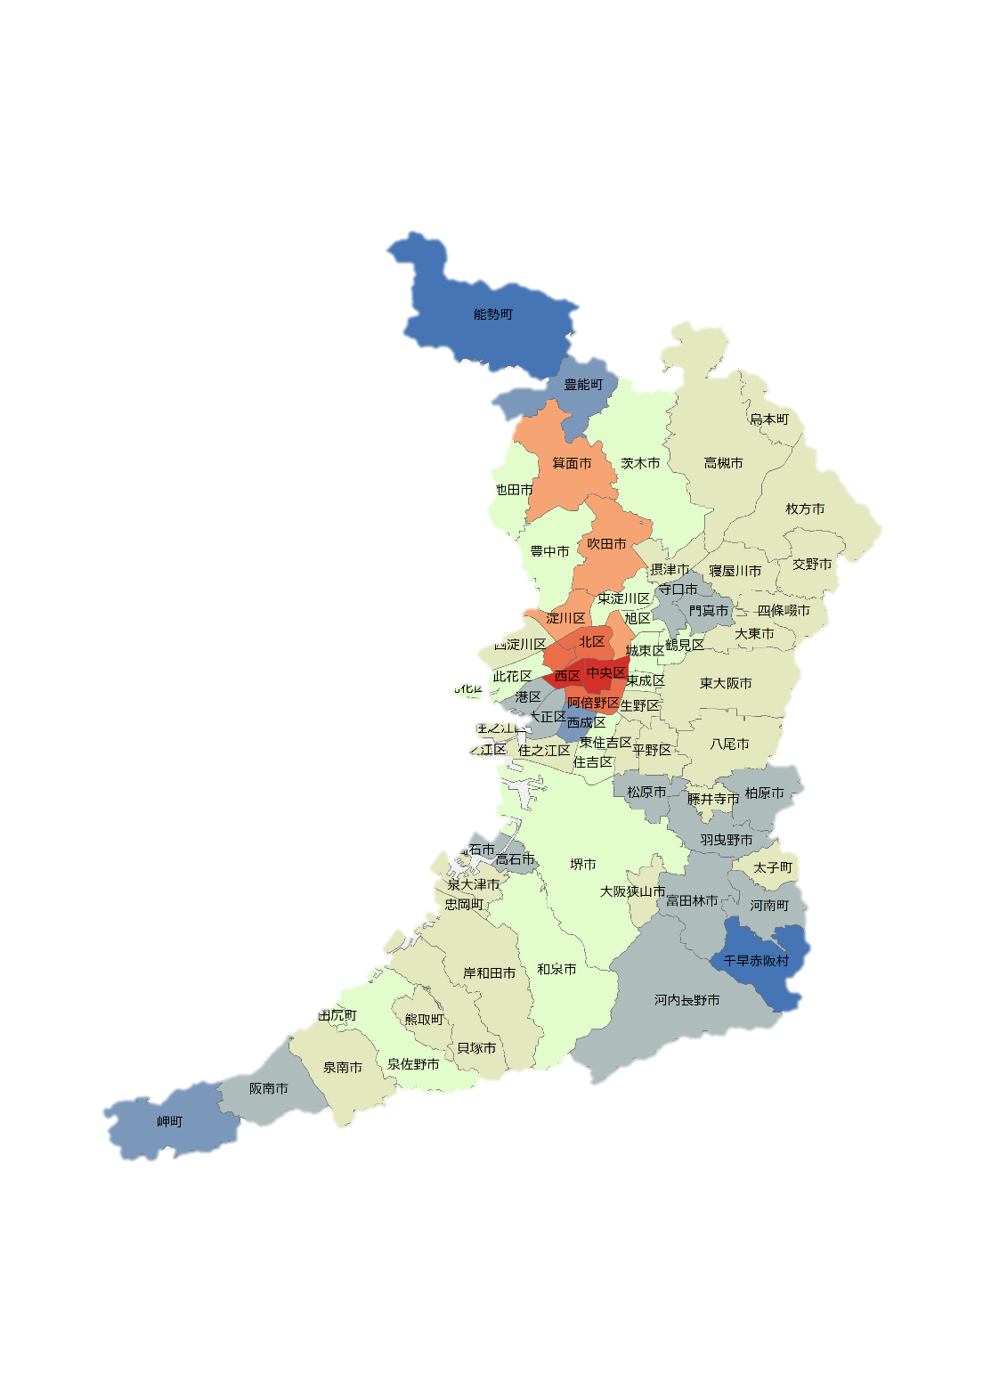
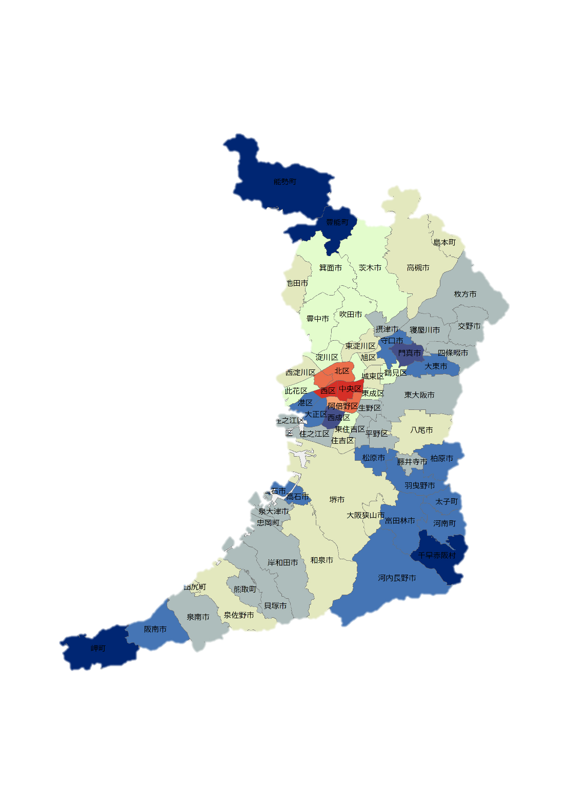
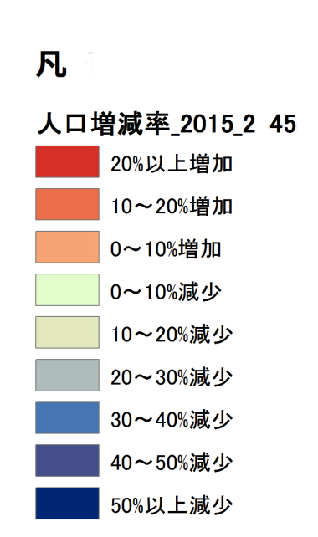
将来人口推計増減率（2015年比較）
○ 大阪市中心部、大阪府北部の一部市町村では増加傾向が続くが、2045年には大阪市北区、西区、中央区、阿倍野区を除き全ての市町村で減少し、特に能勢町、千早赤阪村、岬町では50％以上の人口減少が生じる。
2025年
2035年
2045年
〔出典〕「大阪府将来人口推計（国立社会保障人口問題研究所）」より府作成

Slide 25
将来世帯推計
○ 当面は増加傾向であり、2020年に399万世帯と最大となり、その後、2035年には約374万世帯まで減少が進むと推計
2020
2025
2030
1970
（S45）
2035
1975
（S50）
1980
（S55）
1985
（S60）
1990
（H2）
1995
（H7）
2000
（H12）
2005
（H17）
2010
（H22）
2015
（H27）
〔資料〕（2010以前）「国勢調査」（総務省）、
（2015以降）「国立社会保障人口問題研究所推計（2014.4）」より府作成

Slide 26
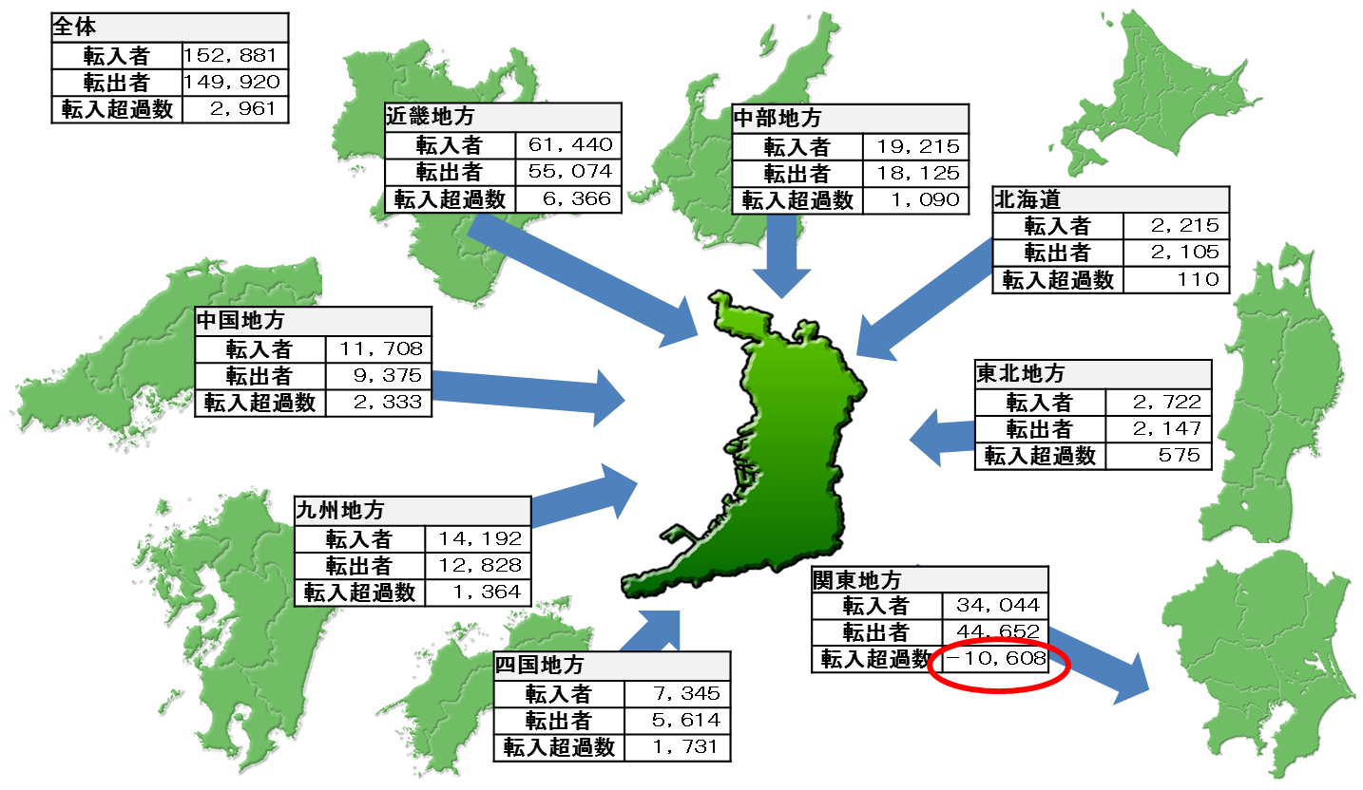
大阪府の人口移動（地方別）
○ 平成29年の大阪府は2,961人の転入超過。関東圏に対しては、10,608人の転出超過。（関東地方以外は全て転入超過）
〔資料〕「住民基本台帳人口移動報告平成29年結果」（総務省統計局）をもとに作成

Slide 27
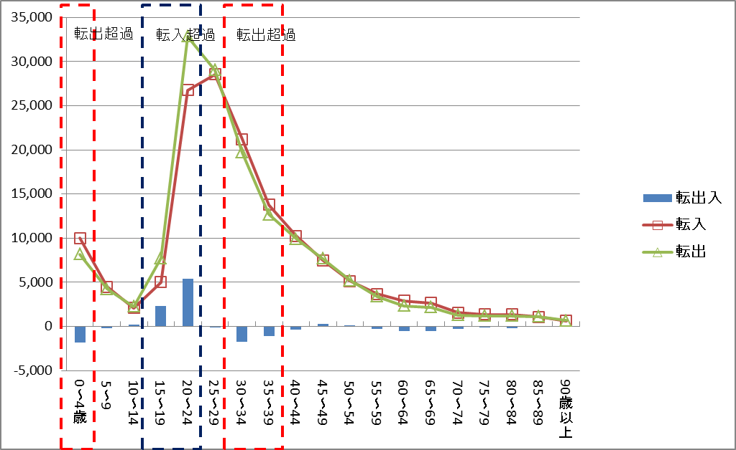
大阪府の人口移動（年齢階級別）
○ 平成２９年の大阪府は2,961人の転入超過。
○ １５～２４歳の若い世代の転入超過がある一方、０～４歳及び３０代の転出超過が顕著。
（人）
転出者数 ： 152,881人
転入者数 ： 149,920人
転入超過数 ： 2,961人
〔資料〕「住民基本台帳人口移動報告平成29年結果」（総務省統計局）をもとに作成

Slide 28
府内の着工新設住宅戸数
○ リーマンショック直後の平成21年度から増加傾向。
○ 平成29年度は貸家は増加しているものの、持家、分譲が減少したため、全体着工数は前年度比約3.4％減少し、約6万8千戸であった。
2007
（H19）
2008
（H20）
2009
（H21）
2010
（H22）
2011
（H23）
2012
（H24）
2013
（H25）
2014
（H26）
2015
（H27）
2016
（H28）
2017
（H29）
〔資料〕「住宅着工統計」（国土交通省）より府作成

Slide 29
住宅数・世帯数・空家数の推移
○ 大阪府の住宅数は約459万戸、総世帯数は約390万世帯、空家数は68万戸であり、空家率は14.8％となっている。
（住宅数：万戸、世帯数：万世帯）
（空家数：万戸）
1963
（S38）
1968
（S43）
1973
（S48）
1978
（S53）
1983
（S58）
1988
（S63）
1993
（H5）
1998
（H10）
2003
（H15）
2008
（H20）
2013
（H25）
〔資料〕「平成25年住宅・土地統計調査」（総務省統計局）をもとに作成

Slide 30
所有関係別の住宅数（住宅種別別）
○ 住宅ストックの46.6％（214万戸）が賃貸住宅と推計され、うち公的賃貸住宅は約43万戸で、賃貸住宅ストックの約２割を占めている。
○ 住宅全体の約９割を、民間住宅（民間賃貸住宅及び持家）が占めている。
公的賃貸住宅 43万戸
民間賃貸住宅 161万戸
賃貸住宅 ２１４ 万戸
府営住宅（公営）
13.6 万戸
【賃貸全体の 6.3％ 】
木造民間賃貸住宅
31万戸
【賃貸全体の 14.6％ 】
市町営住宅（公営）
10.6 万戸
【賃貸全体の 4.9％】
改良住宅、再開発住宅等 2.6 万戸
高優賃・特優賃 2.4 万戸
非木造民間賃貸住宅
129万戸
【賃貸全体の 60.5％ 】
公社・UR住宅
13.4 万戸
【賃貸全体の 6.3％ 】
その他（給与住宅・不詳等）
持 家 ２４５ 万戸
マンション（持家）
共同建て・３階建て以上
70万戸
【持家全体の 28.8％ 】
戸建て（持家）
166万戸
【持家全体の67.9％ 】
その他長屋等（持家）
8万戸
【持家全体の 3.3％ 】
※公的賃貸住宅戸数はH26.3.31時点であり、H27.8及びH28.4に大阪府から大阪市へ計11,355戸を移管
※公的賃貸住宅以外の住宅数については、Ｈ２５住宅･土地統計調査より推計
※特定公共賃貸住宅は特優賃として計上 ※高優賃には、公社・ＵＲ分を含む
〔資料〕「平成25年住宅・土地統計調査」（総務省統計局）をもとに府作成

Slide 31
公的賃貸住宅の制度比較
 |  | 公営住宅 | UR賃貸 | 住宅供給公社 | 特定公共 賃貸住宅 | 特定優良 賃貸住宅 | サービス付き 高齢者向け住宅 | あんぜん・あんしん賃貸住宅
○目的 |  | 住宅に困窮する低額所得者に対して低廉な家賃の賃貸住宅を供給 | 主にファミリー世帯に対して良好な居住環境を備えた賃貸住宅を供給 | 勤労者に対して良好な居住環境の住宅を供給 | 中堅所得者の良好な賃貸住宅が不足している場合に、地方公共団体が供給 | 中堅所得者に対して優良な賃貸住宅を供給 | 高齢者単身、夫婦世帯が安心して居住できる賃貸等の住まい | 低額所得者、高齢者、障がい者等の民間賃貸住宅への円滑な入居を促進
○事業主体 |  | 地方公共団体 | UR | 住宅供給公社 | 地方公共団体 | 住宅供給公社 民間事業者 | 民間事業者 | 民間事業者
○府内ストック数※ |  | 237,874 | 111,042 | 20,999 | 6,849 | 7,084 | 24,763 | 2,477
○家賃設定 |  | 応能応益家賃 | 近傍同種家賃と均衡を失しない額 | 近傍同種家賃と均衡を失しない額 | 近傍同種家賃と均衡を失しない額 | 近傍同種家賃と均衡を失しない額 | 近傍同種家賃と均衡を失しない額 建設費補助を受ける場合 家賃以外にサービス利用料 | 公営住宅の家賃に準ずる 改修費補助を受ける場合
○対象世帯
 | ・収入要件 | 【原則階層】 収入分位0～25% 【裁量階層】 収入分位25～40% ※高齢者世帯、 障がい者世帯 小学校就学前の子ど もがいる世帯 等 | 【基準月収額】 家賃の4倍または33万円 【基準月収額に満たない世帯】 貯蓄額が家賃の100倍以上の方等 | 【基準月収額】 家賃の4倍または30万円 【基準月収額に満たない世帯】 貯蓄額が家賃の100倍以上の高齢者世帯 | 【原則階層】 収入分位25～50% 【裁量階層】 収入分位0～25%、50～80% | 【原則階層】 収入分位25～50% 【裁量階層】 収入分位0～25%、50～80 | なし | なし
 | ・同居親族要件 | あり | なし | なし | あり | あり | なし | なし
○支援内容
 | ・建設費等 | 建設費に対し、 １／２の国費 | － | － | 建設費に対し、 １／２の国費 | 共同施設整備費に２／３補助（国1/3、地方1/3） | 建設費に対し、 １／１０の国費 | 改修費に対し１／３の国費
 | ・家賃 | 近傍同種家賃と入居者負担基準額の差額を補助（国） | － | － | 家賃と入居者負担額の差額を補助（国、地方） | 家賃と入居者負担額の差額を補助（国、地方） | 収入に応じて定額補助（国、地方） | －
※府内ストック数はH30.3.31時点、あんぜん・あんしん賃貸住宅はH30.8.24時点
〔資料〕大阪府調べ

